Slide 1
Pěstitelské pálení a spotřební daň z lihu
plk. ing. Naděžda Klewar Slavíková
Generální ředitelství cel
Odbor 23 Daní

Slide 2
Počet pěstitelských pálenic

Slide 3
Podíl jednotlivých komodit na výběru spotřebních daní (rok 2016)

Slide 4
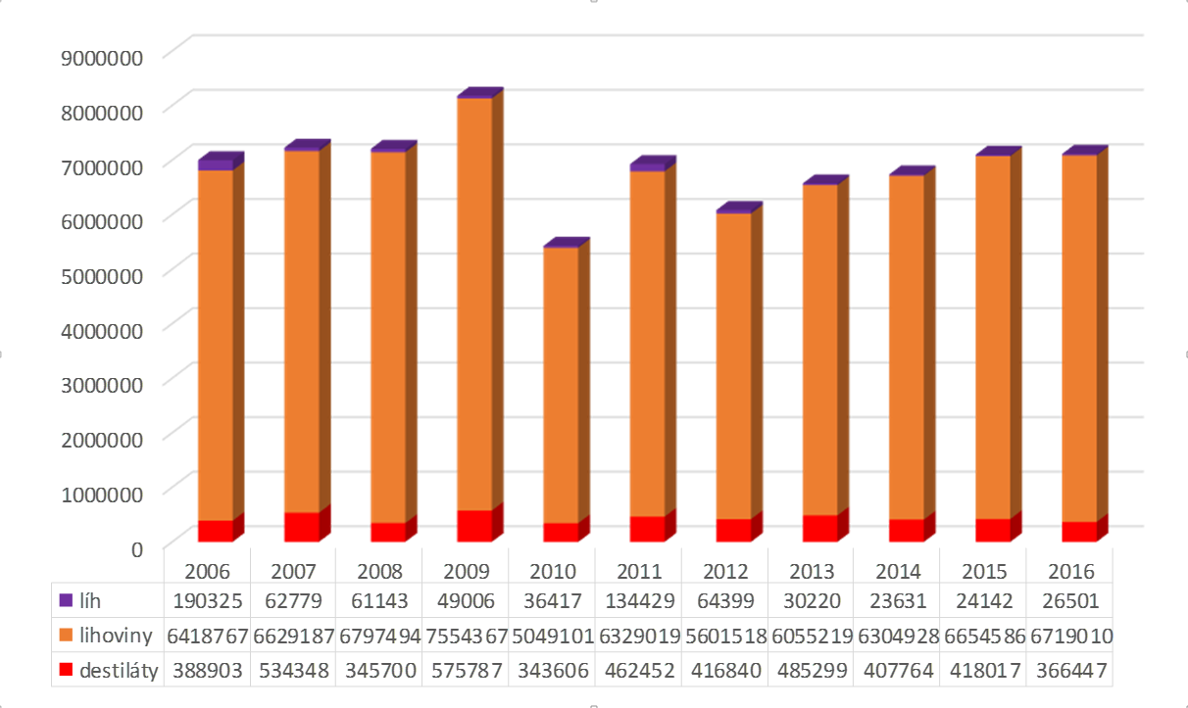
Výběr spotřební daně z lihu (tis. Kč)

Slide 5
Pěstitelské pálení - výroba destilátů (hl etanolu)

Slide 6
Právní úprava pěstitelského pálení
Zákon č. 353/2003 Sb., o spotřebních daních
Zákon č. 61/1997 Sb., o lihu
Vyhláška č.15O/2008 Sb., o kontrole výroby a oběhu lihu a o provedení dalších ustanovení zákona o lihu s tím souvisejících
Vyhláška č.141/1997 Sb., o technických požadavcích na výrobu, skladování a zpracování lihu
Zákon č. 280/2009 Sb., daňový řád

Slide 7
Zákon o spotřebních daních
§ 66 Plátce daně
Provozovatel pěstitelské pálenice
§ 67 Předmět daně
Líh obsažený v destilátech z pěstitelského pálení
§ 68 Vznik povinnosti daň přiznat a zaplatit
Výrobou – líh proteče měřidlem
§ 69 Základ daně
Množství lihu vyjádřené v hl etanolu při teplotě 20° C zaokrouhlené na dvě desetinná místa.
§ 70 Sazby daně
Základní a snížená

Slide 8
Zákon o spotřebních daních
§ 71 Osvobození od daně
Likvidace úkapů a dokapů
§ 74 Prokázání zdanění
Daňový doklad dle § 5
§ 76 Daňové přiznání
Podává se do 25. dne po skončení zdaňovacího období, ve které daňová povinnost vznikla, splatnost 55 dnů po skončení zdaňovacího období
§ 78 Omezení režimu podmíněného osvobození od daně
Pěstitelská pálenice nemůže být daňovým skladem

Slide 9
Zákon o lihu
§ 2 Vymezení pojmů
Osoba pěstitele – pozemky se musí nacházet na území České republiky
§ 4 Pěstitelské pálení
viz dále
§ 17a násl. Přestupky Navazují na povinnosti, zákazy a omezení

Slide 10
Zákon o lihu - § 4
Odst. 6 Zvýhodněná sazba daně podle zákona o spotřebních daních se týká 30 l etanolu za výrobní období
Odst. 7 Povinnost pěstitele odebrat množství nad 30 litrů zdaněné základní sazbou do 3 měsíců ode dne výroby
Odst. 8 Údaje na písemném prohlášení pěstitele – doporučení celní správy
Odst.10 Pro výpočet výtěžnosti se u společných kvasů za datum výroby považuje datum ukončení výroby destilátu ze surovin všech pěstitelů, jejichž suroviny byly smíchány

Slide 11
Vyhláška Ministerstva financí
§ 2 Zajištění výrobního zařízení lihovaru úředními závěrami
§ 3 Znehodnocování úkapů a dokapů
§ 4 Měřidla
§ 5 Podmínky umístění, zajištění a používání měřidla
§ 6 Kontrola a úprava měřidla
§ 8 Opravy a údržba měřidla
§ 9 Způsob zjišťování teploty lihu
§ 10 Měření lihu při poruše měřidla
§ 11 Způsob měření vyrobeného lihu
§ 12 Lhůty pro zjišťování vyrobeného lihu
§ 14 Zjišťování množství lihu při vyskladňování lihu
§ 15 Vystavování dodacího listu a evidence při vyskladňování lihu

Slide 12
Vyhláška Ministerstva financí
§ 17 Způsob zjišťování zásob
§ 18 Zjišťování objemu
§ 20 Odběr vzorků pro zjišťování objemové koncentrace laboratorními metodami
§ 21 Záznam o příjmu a vydání lihu
§ 25 Vedení záznamu v pěstitelských pálenicích
§ 30 Uzavírání záznamu nebo samostatné evidence příjmu, vydání a spotřeby
§ 34 Zaokrouhlování

Slide 13
Vybraná ustanovení - podrobně
Pěstitelská pálenice vyrábí ovocný destilát výhradně pro pěstitele a ze surovin jimi dodaných. Suroviny pěstitelů lze smísit dohromady pouze pokud k tomu pěstitel dá písemný souhlas do prohlášení, které předkládá provozovateli pěstitelské pálenice.
Přípustnými surovinami jsou ovoce, též šťávy a odpady ze zpracování ovoce a to v čerstvém i ve zkvašeném stavu. Suroviny nesmí obsahovat cizí cukernaté suroviny nebo jiné zkvasitelné příměsi.

Slide 14
V jednom výrobním období – od 1. července běžného roku do 30. června roku bezprostředně následujícího, je pěstitel oprávněn si nechat vyrobit z vlastní dodané suroviny max. 30 litrů etanolu, který se zdaňuje sazbou spotřební daně pro ovocné destiláty z pěstitelského pálení. To platí i v případě, pokud se na vypěstování ovoce podílely osoby tvořící s pěstitelem domácnost (tzn. pro každou takovou osobu nelze použít samostatně limit 30 litrů etanolu). To znamená, že jednotlivá domácnost je oprávněna si nechat vyrobit pouze množství 30 litrů etanolu se sazbou spotřební daně pro ovocné destiláty z pěstitelského pálení z vlastní dodané suroviny v jednom výrobním období bez ohledu na počet osob tvořících tuto domácnost. Zneužije-li pěstitel oprávnění uvedeného ve větě první (§ 4 odst. 6 zákona o lihu), uloží mu celní úřad pokutu podle § 17 zákona o lihu.

Slide 15
V případě, že provozovatel pěstitelské pálenice vyrobí pro pěstitele na základě vyšší výtěžnosti ve výrobním období nad 30 l etanolu (např. 35 l etanolu), 30 l etanolu se zdaní sazbou spotřební daně stanovené pro ovocné destiláty z pěstitelského pálení ( 143 Kč/litr etanolu) a 5 l etanolu základní sazbou spotřební daně ( 285 Kč/litr etanolu).
Ovocný destilát z pěstitelského pálení nesmí být předmětem prodeje.
Pěstitel musí použít výhradně přípustné suroviny a splňovat podmínky podle § 2 odst. 1 písm. o) zákona o lihu (definice osoby pěstitele), a o splnění těchto podmínek musí provozovateli pěstitelské pálenice předložit písemné prohlášení s náležitostmi dle § 4 odst. 8 zákona o lihu. Vzor objednávky – prohlášení.

Slide 16
Provozovatel pěstitelské pálenice musí o každém případu pěstitelského pálení vést evidenci. Tuto evidenci je povinen uchovávat po dobu deseti let od konce kalendářního roku, v němž se výroba destilátu uskutečnila. Evidence musí obsahovat:
jméno a příjmení pěstitele, adresu trvalého bydliště, rodné číslo pěstitele,
písemné prohlášení pěstitele podle odstavce 6,
množství a druh převzaté suroviny,
množství vydaného destilátu v měřicích jednotkách.
Při zjišťování výroby se v pěstitelské pálenici postupuje obdobně jako v ostatních lihovarech V pěstitelské pálenici se neprovádí váhová měrná zkouška, tím však nejsou dotčeny povinnosti provozovatele pálenice podle zákona o metrologii.

Slide 17
Líh ze sběrných nádob kontrolního lihového měřidla se poté, co pověření pracovníci celního úřadu ukončí úkony prováděné při zjišťování vyrobeného množství lihu a provozovatelem pálenice byl podepsán a převzat řádně vyhotovený výrobní list, může celní úřad na návrh provozovatele pěstitelské pálenice zajistit úřední závěrou ve vhodné nádobě (dodané provozovatelem pěstitelské pálenice) v dostatečném množství pro naplnění vložné nádoby při začátku dalšího výrobního období. Obdobně celní úřad postupuje i v případě jiných okolností vedoucích k uplatnění § 6 odst. 2 vyhlášky MF (např. přerušení výroby na déle než 10 dnů, náhrada měřidla jiným apod.).

Slide 18
Líh ze sběrných nádob, v případě, že nebude použit jako vázaná zásoba, se zlikviduje za přítomnosti pracovníka celního úřadu např. vypuštěním do odpadní jímky při zachování požadavků zvláštních předpisů o ochraně životního prostředí. Likvidaci celní úřad zaznamená do protokolu o místním šetření podle § 80 daňového řádu. Stejným způsobem se zlikviduje destilát, který byl použit k výplachu výrobního zařízení před zahájením nového výrobního období.
Po ukončení výrobního období je na posouzení celního úřadu, zda-li opatří úřední závěrou topeniště a výpustní kohouty kotlíků z důvodu zamezení nelegální výroby lihu.

Slide 19
Měření úkapů a dokapů v pěstitelských pálenicích zákonná úprava

Slide 20
Zákon č. 61/1997 Sb., o lihu
§ 6 odst. 1 „Výrobní zařízení musí být zajištěno úředními závěrami tak, aby veškeré množství vyrobeného lihu bylo změřeno. Způsob a technické podmínky zajištění výrobního zařízení stanoví prováděcí předpis.“
§ 7 odst. 1 písm. a) „ Právnické a fyzické osoby vyrábějící a upravující líh jsou povinny měřit veškerý vyrobený a samostatně rafinovaný líh typově schválenými a ověřenými měřidly, které stanoví prováděcí předpis, a způsobem stanoveným prováděcím právním předpisem.

Slide 21
Vyhláška č. 150/2008 Sb., o kontrole výroby a oběhu lihu a o provedení dalších ustanovení zákona s tím souvisejících
§ 3 odst. 1
„V pěstitelských pálenicích, pokud provozovatel nedodává úkapy a dokapy změřené měřidlem k dalšímu zpracování, znehodnotí je vypuštěním do odpadní jímky, ve které je znehodnocovací prostředek. Množství lihu obsaženého ve znehodnocených úkapech a dokapech provozovatel změří za přítomnosti celního úřadu. O znehodnocení úkapů a dokapů vyhotoví celní úřad protokol.

Slide 22
§ 4 odst. 1
„K měření množství vyrobeného nedenaturovaného lihu a samostatně rafinovaného nedenaturovaného lihu se používají tyto měřící systémy a další typy měřidel, splňující požadavky zákona č. 505/1990 Sb., o metrologii:
d) stacionární nádrže pro měření přiboudliny, pro měření úkapů a dokapů v ovocných lihovarech a pěstitelských pálenicích, …“

Slide 23
Kontrolní činnosti
kontrola oprávnění k provozování pěstitelského pálení (§ 4 zákona o lihu),
kontrola uspořádání a zajištění výrobního zařízení (§ 5 a 6 zákona o lihu a § 2 odst. 2 a § 5 odst. 4 vyhlášky MF),
verifikace ( § 6 odst. 1 a 2 vyhlášky MF) a kontrola umístění lihového kontrolního měřidla ( § 5 odst. 3 vyhlášky MF),
zjišťování vyrobeného množství lihu - ovocného destilátu (§ 7 zákona o lihu),
vedení záznamů v prvotní evidenci (§ 15 zákona o lihu v návaznosti na § 25 vyhlášky MF a § 4 odstavec 9 zákona o lihu),
kontrola nakládání s lihem za příslušné výrobní období,
znehodnocení úkapů a dokapů ( § 3 vyhlášky MF, § 1 odst. 11 vyhlášky Mze a § 6 zákona o lihu).

Slide 24
Kontrola oprávnění k provozování pěstitelského pálení
Provozovatel pěstitelské pálenice je povinen ohlásit celnímu úřadu skutečnosti uvedené v § 16 zákona o lihu vztahující se k provozování pěstitelské pálenice.
Provozovatel pěstitelské pálenice je povinen se zaregistrovat jako plátce spotřební daně nejpozději do dne vzniku první povinnosti daň přiznat a zaplatit.

Slide 25
Při kontrole oprávnění k provozování pěstitelské pálenice předloží provozovatel pálenice následující doklady:
povolení Ministerstva zemědělství ČR
kolaudačního rozhodnutí (u nové pálenice),
schéma výrobního zařízení včetně vyznačení umístění závěr,
ověřovací list lihového měřidla,
ověřovací list lihoměru,
živnostenský list, výpis z obchodního rejstříku (výpis z obchodního rejstříku pokud je právnickou osobou nebo fyzickou osobou dobrovolně registrovanou rejstříkovým soudem),
nabývací doklady k výrobní technologii.

Slide 26
Děkuji za pozornost.
plk. Ing. Naděžda Klewar Slavíková
ředitelka odbor 23 – Daní
Generální ředitelství cel
Budějovická 7, Praha
email: slavikova@cs.mfcr.cz

